Slide 1
Modelo de procesos de software
Fecha de revisión:
Notes:
Recomendaciones para armar el ppt.
Fecha de revisión. En la hoja 1 colocar la fecha en que se realizó la última modificación del ppt.
En la hoja 2. Listar los objetivos o las competencias que deseamos que desarrolle el estudiante.
El tema a tratar debe ser autocontenido. Es por ello que se debe agregar lecturas recomendadas.
Colocar entre 3 a 5 ejemplos.
Colocar entre 1 a 3 actividades similares a los ejemplos para reforzar lo recién visto.
Cuando se cierre el tema o un subtema, hacer una placa con los puntos más importantes de ese tema o subtema visto. (lista de contenidos)
Bibliografía. La que se utilizó para hacer el ppt y la que se recomienda leer.

Slide 2

¿Qué tendría que hacer? Sí quiero…
Riego automático para las plantas del patio
Cómo distribuir bienes de consumo a la población vulnerable
Conocer en tiempo real el estado de situación de la pandemia

Slide 3
Modelo de proceso o paradigma de proceso
Es una representación simplificada de un proceso de software, es decir que tiene información parcial, no es completa.

Slide 4
Actividades
Especificación del software: Tienen que definirse tanto la funcionalidad del sw como las restricciones de su operación.
Diseño e implementación del software: Debe desarrollarse el sw para cumplir con las especificaciones.
Validación del software: hay que validar el sw para asegurarse de que cumple lo que el cliente quiere.
Evolución del software: el sw tiene que evolucionar para satisfacer las necesidades cambiantes del cliente.

Slide 5
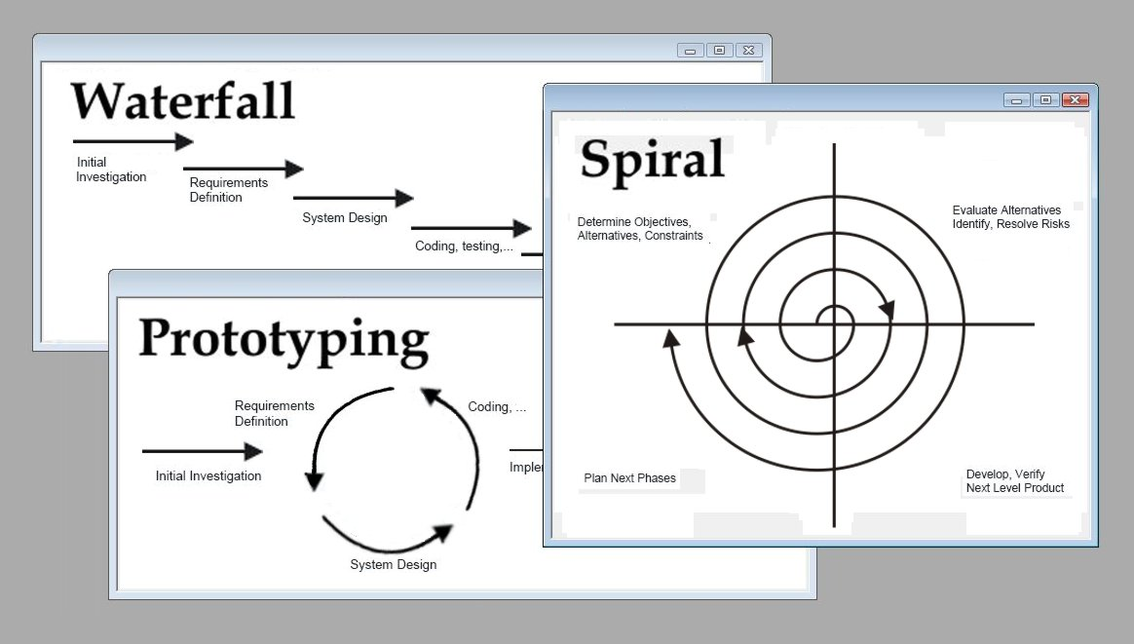
Tipos de modelos

Slide 6
Tipos de modelos
Cascada.
Desarrollo incremental
Ingeniería de software orientada a la reutilización
Desarrollo evolutivo
Construcción de prototipo
Espiral

Slide 7
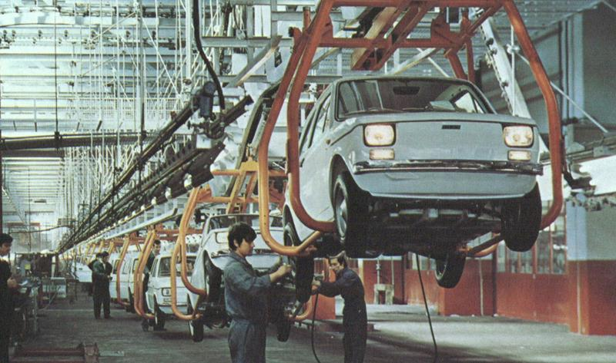
Ciclo de vida clásico o en cascada
Definición de Requerimientos
Diseño del sistema y del SW
Implementación y prueba de unidad
Integración y prueba del sistema
Operación y mantenimiento

Slide 8
Ciclo de vida clásico o en cascada
Son fases separadas
Es un proceso dirigido por un plan de actividades antes de comenzar
Cada fase tiene un documento, un entregable
Hasta que no esté lista una fase no se pasa a la siguiente
Cada fase reciben retroalimentación y pueden cambiar los requerimientos por lo cual cambian los documentos
Estos documentos permiten tener un proceso visible
Problemas
Mucho rediseño, rehacer y lleva tiempo y un costo
Dificultad para responder a requerimientos cambiantes. Por eso, es mejor cuando los requerimientos son bien definidos y acotados

Slide 9
Modelos de incremental
3° Incremento
Requerimientos
Análisis
Diseño
2° Incremento
Requerimientos
- Funcionalidad del software +
Implementación
Análisis
Prueba
Requerimientos
Diseño
Análisis
Implementación
Diseño
Prueba
1° Incremento
Implementación
Prueba
- Tiempo del proyecto+

Slide 10
Modelos de incremental
Se agregan pequeños incrementos, se suman funcionalidades de a poco
Se diseña una implementación inicial y se le muestra al usuario y se busca recibir un feedback para mejorar las diferentes versiones siguientes
Todas las actividades están entrelazadas y de esta manera obtengo una retroalimentación rápida.

Slide 11
Modelos de incremental
Ventajas
Resulta más barato
Es fácil de realizar los cambios
Primero se hacen las funciones importantes y urgentes
Cómo se detecta temprano los problemas, evitamos el retrabajo.
Se basa en un plan, que da prioridades para los incrementos importantes. Es más ágil

Slide 12
Modelos de incremental
Problema
Proceso no visible, ya que hay menos documentación de cada versión
Estructura del sistema tiende a degradarse en la medida que se suman incrementos. (arquitectura no estable)

Slide 13
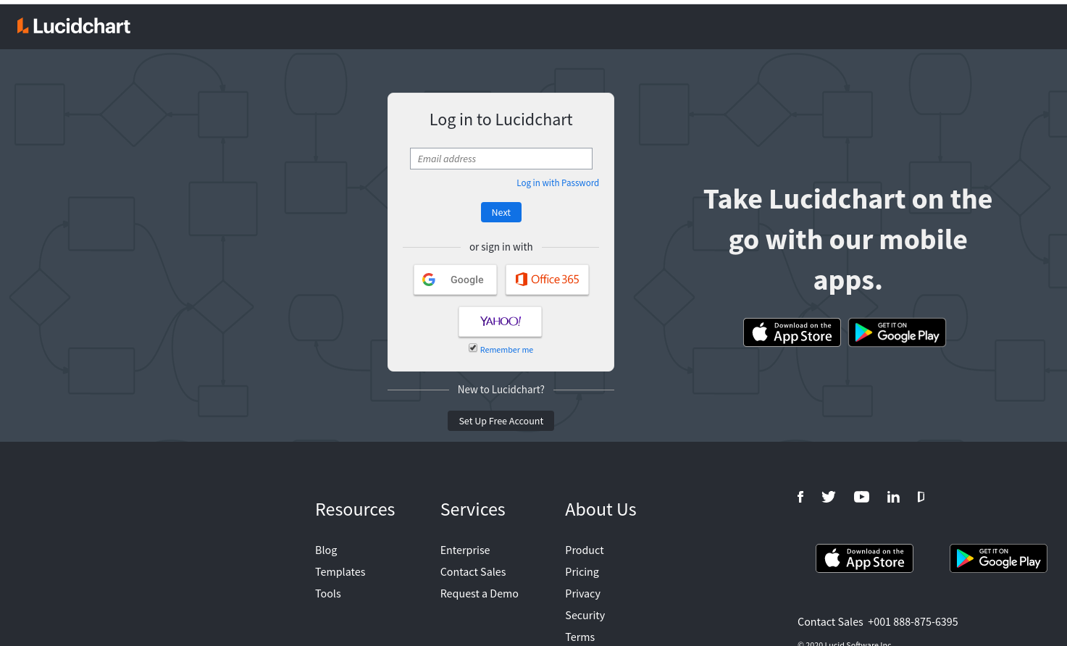
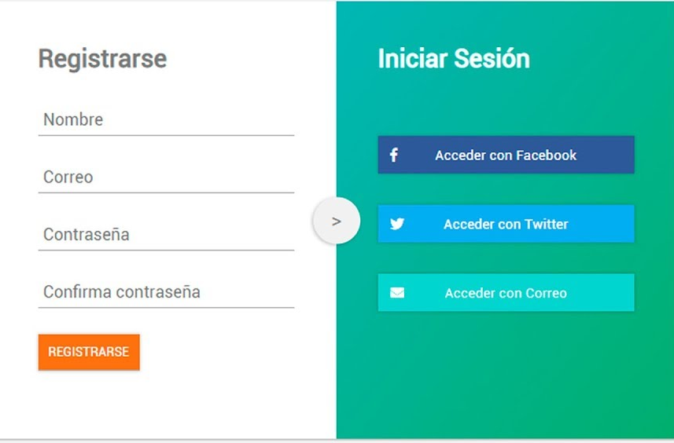
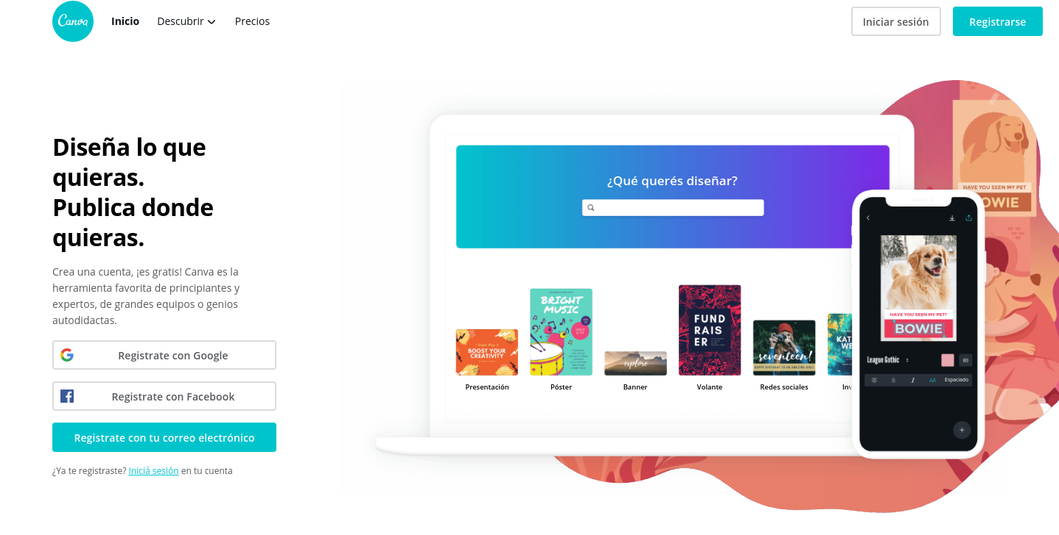
Ingeniería de software orientada a la reutilización

Slide 14
Ingeniería de software orientada a la reutilización
Se generan componentes de software que pueden ser reutilizados. Es fundamental la etapa de integración de dichos componentes con el resto del sistema.
Las etapas cambian un poco:
Especificar requerimientos
Análisis de componentes que tengo (y puedo modificar un poco)
Modificaciones en requerimientos de los componentes
Diseño del sistema con reutilización
Desarrollo e integración

Slide 15
Ingeniería de software orientada a la reutilización
Se usa más en:
Brindar servicios web
Librerías y paquetes.
Software independiente que se configura para un entorno particular.

Slide 16
Desarrollo Evolutivo
Especificación
Versión inicial
Bosquejo de la Descripción
Versión intermedias
Desarrollo
Validación
Versión final

Slide 17
Desarrollo Evolutivo
En la historia se distinguen:
Proceso de desarrollo (creativo)
Proceso de evolución de software . Incluye el mantenimiento.
Evolución es un proceso más continuo donde cambian las necesidades, los requerimientos.

Slide 18
Desarrollo Evolutivo
Ejemplos de tipos de cambios
Tecnologías, hardware nuevo.
Tienen un costo, ya que hay que rehacer, es retrabajo.
Soluciones posibles:
Tratar de evitar el cambio, anticipar esos cambios. Para ello genero un prototipo para ir mostrando al cliente y refinar los requerimientos.
Tolerar el cambio, con pequeños incrementos.

Slide 19
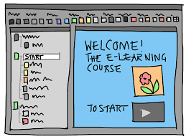
Construcción de prototipo

Slide 20
Construcción de prototipo
En una versión inicial
Es un desarrollo iterativo del prototipo, muestra lo esencial (para poder bajar los costos)
Contribuye a anticipar cambios
Se realizan las interfaces de usuario, para que sea más entendible al usuario
Se eligen las funcionalidades más importantes del sistema, otras se dejan de lado los requerimientos no funcionales.
El usuario puede revisar si el sistema apoya el desarrollo del negocio
Se puede redefinir requerimientos, completarlos, ser más precisos
Validar los requerimientos

Slide 21
Construcción de prototipo
Desventajas
Es que el prototipo se hace rápido por la cual es poco documentado y para el mantenimiento a largo plazo no es bueno
Degrada la estructura del sistema, lo cual hace difícil de mantener
Se flexibilizan los estándares de calidad.

Slide 22
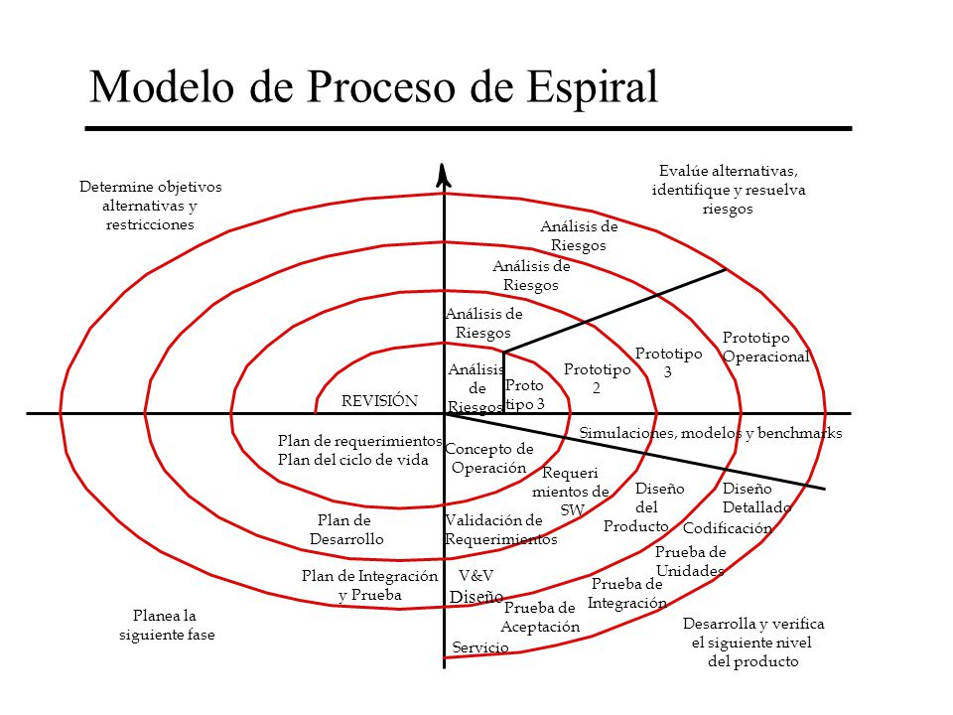
Espiral
Evaluar y reducir los riesgos. Si es alto, se hace un prototipo
En cada ciclo se establece objetivos, restricciones, identifican riesgos, arman un plan
Desarrollo y validación. Se elige el Modelo de desarrollo (prototipo, interfaz de usuario, cascada)
Planeación: se revisa el estado actual y se decide si se sigue o no en otro ciclo

Slide 23
Espiral
Proceso de software dirigido por el riesgo. Cada ciclo (círculo) es una fase del proceso.
1º ciclo: estudia la factibilidad del sistema. Establece objetivos.
2º ciclo: definición de requerimientos
3º ciclo: diseño del sistema
Espiral combina:
Evitar el cambio
Tolerancia al cambio. Son resultado de riesgos.
Incluye actividades, gestión de riesgos

Slide 24
Lectura
Sommerville, I. (2011). Ingeniería del software. Pearson educación. Ed. 9
Cap 2: Procesos de software
Pressman, R. (2010). Ingeniería del Software Un Enfoque Práctico. 7ma ed. University of Connecticut. Ed. 7
Cap 2: Modelos del proceso

